Slide 1

Выполнил: ст.гр. ЭЭ-312 (УрГУПС) Ильдеров Алексей

Slide 2


Slide 3
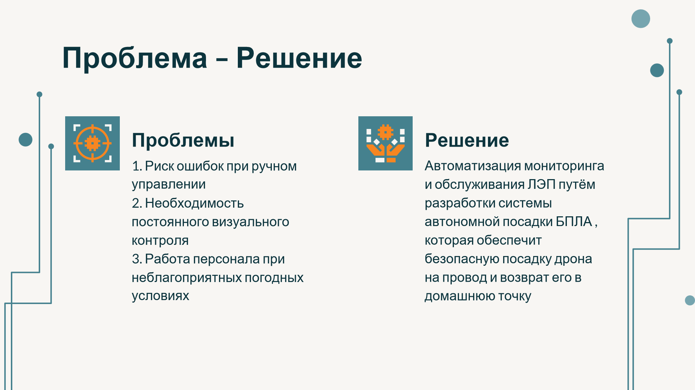

Slide 4


Slide 5
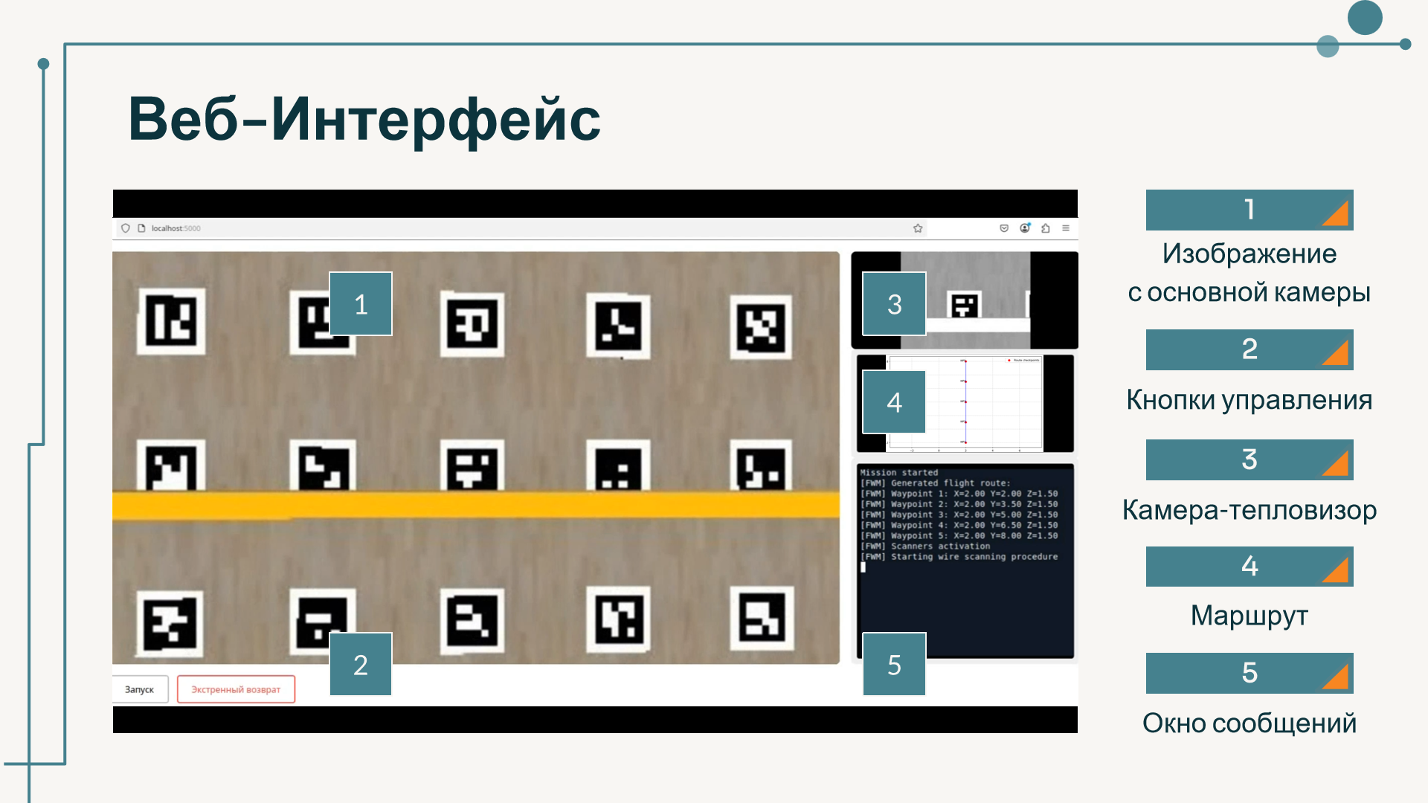

Slide 6
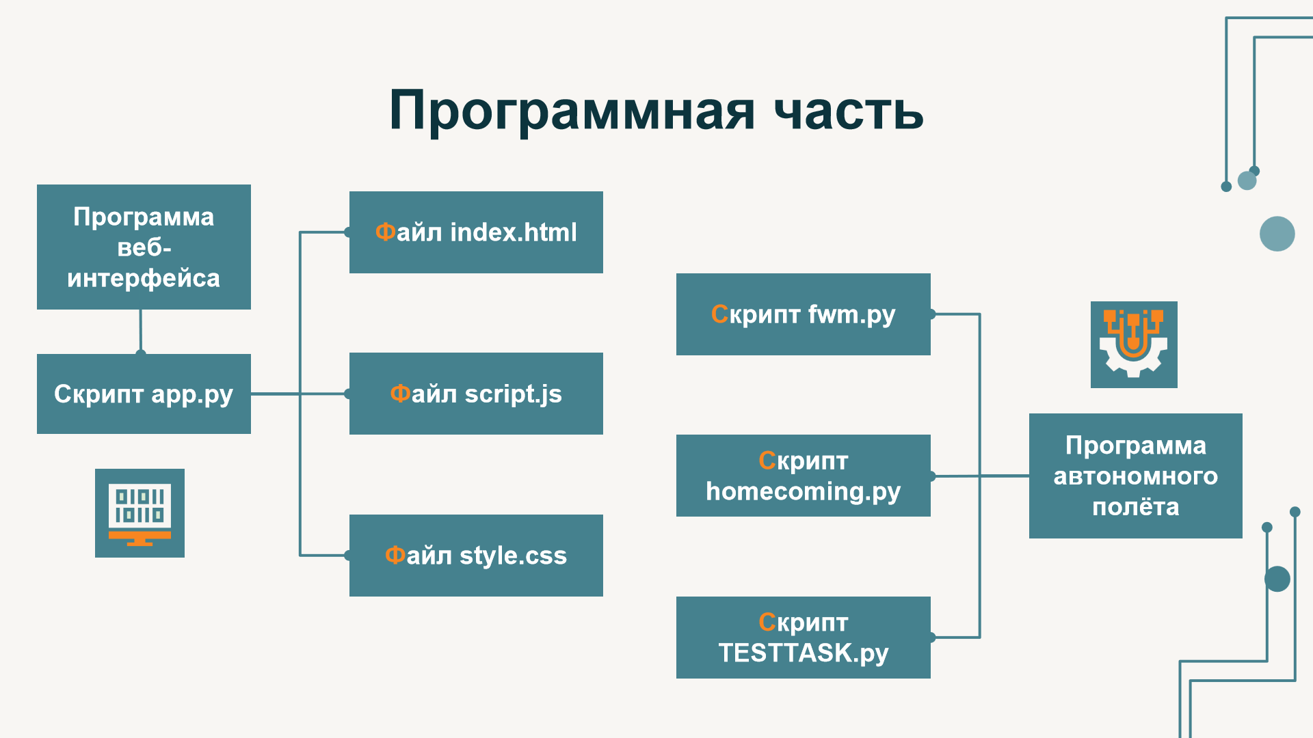

Slide 7


Slide 8
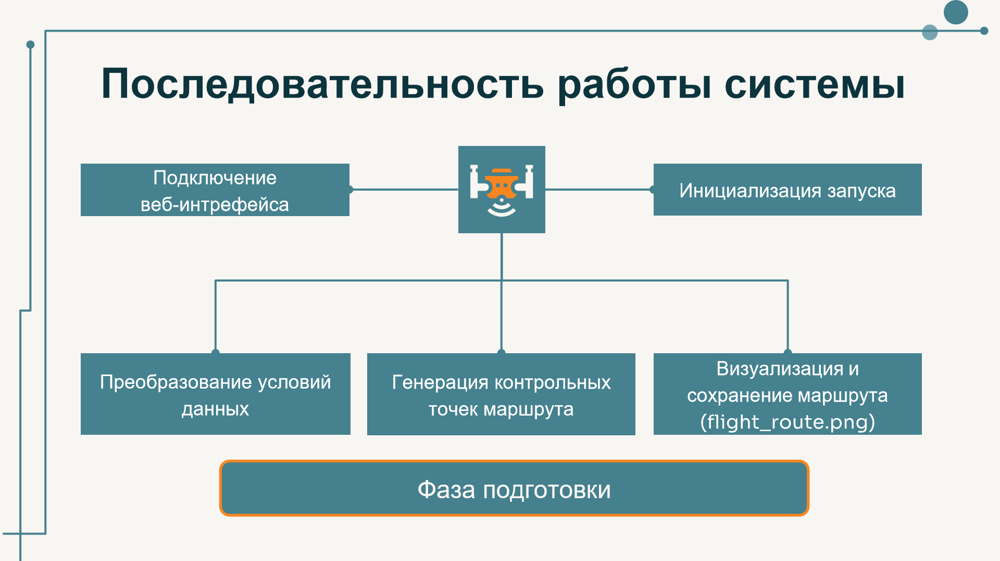

Slide 9
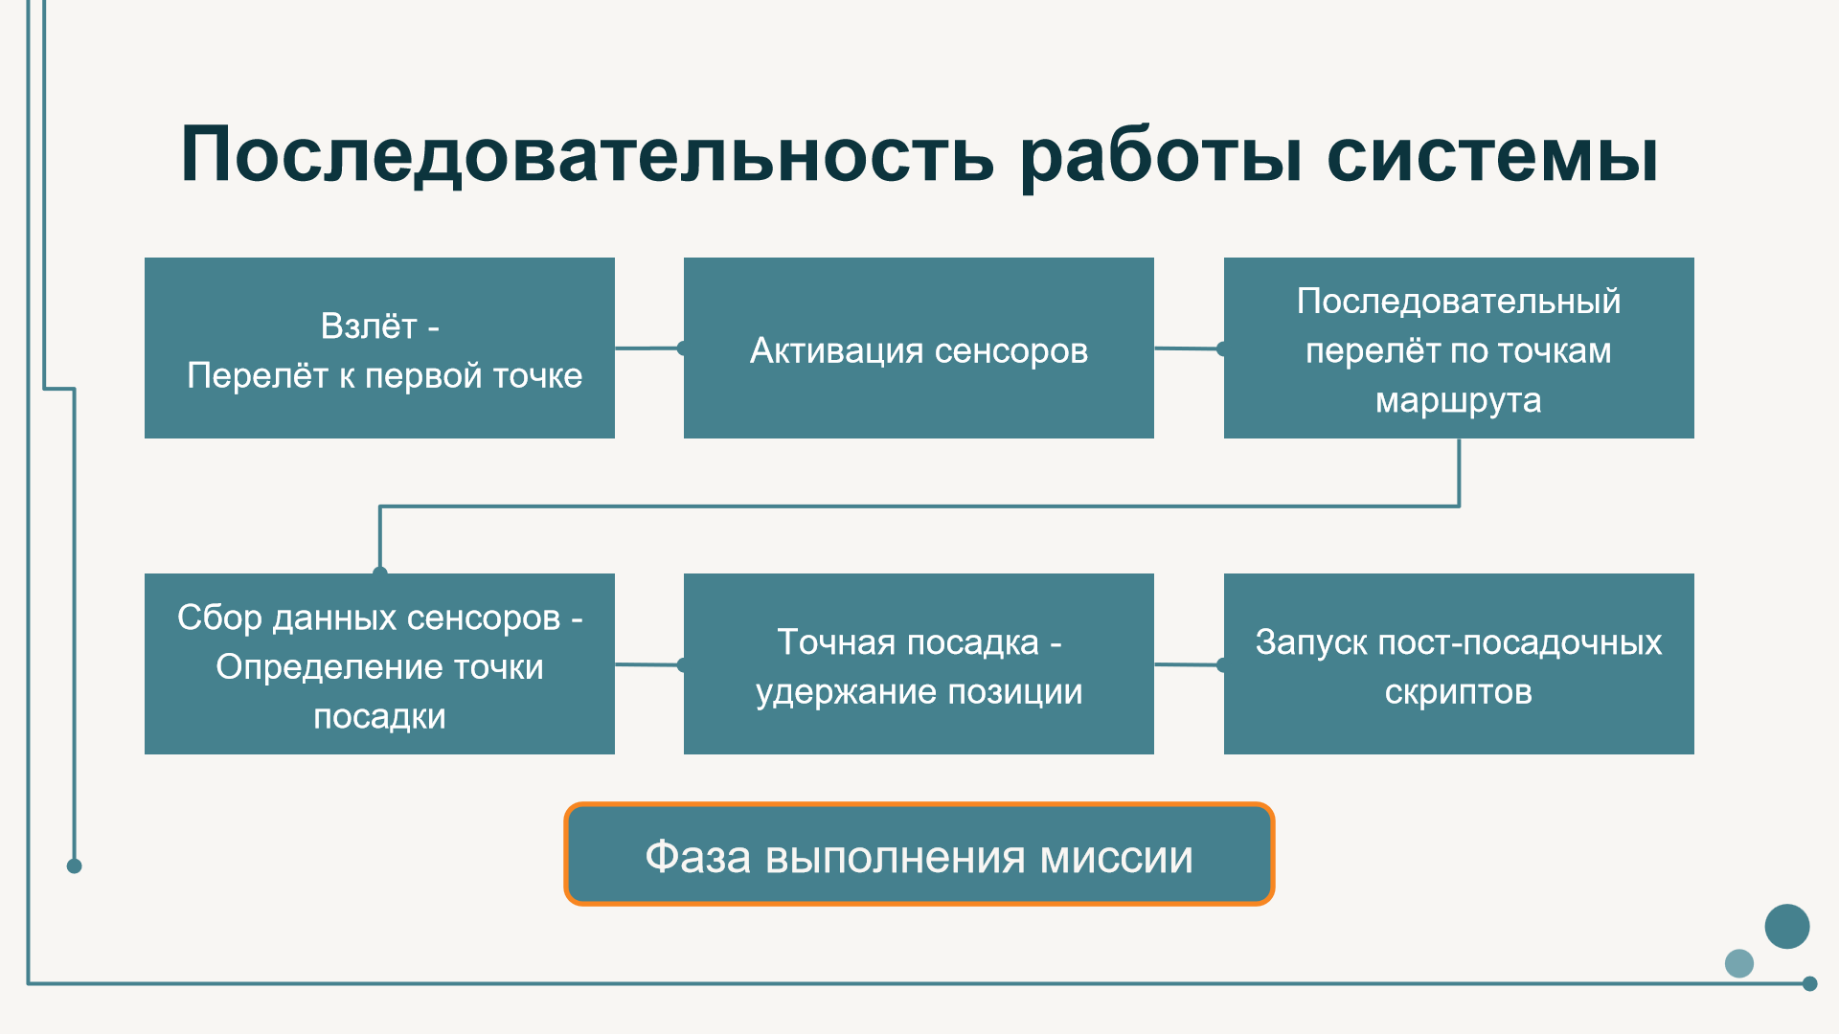

Slide 10

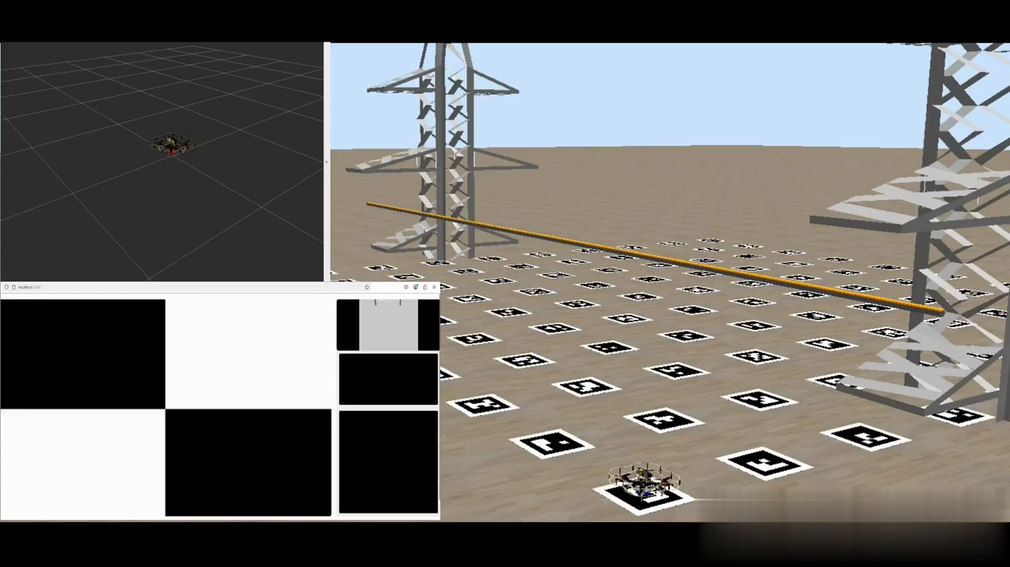

Slide 11
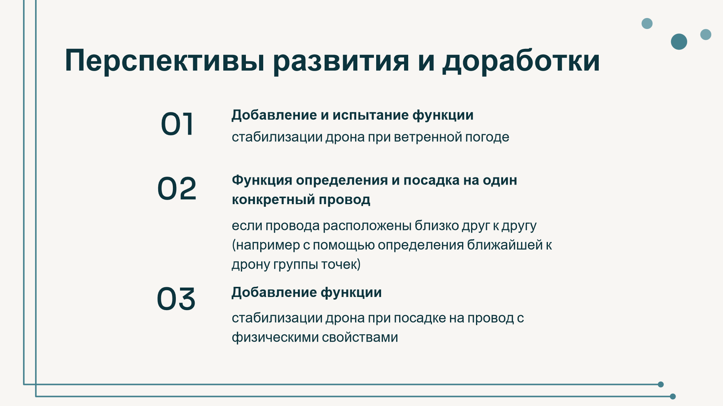

Slide 12

Спасибо за внимание!
Команда “Б Inc”

